Slide 1
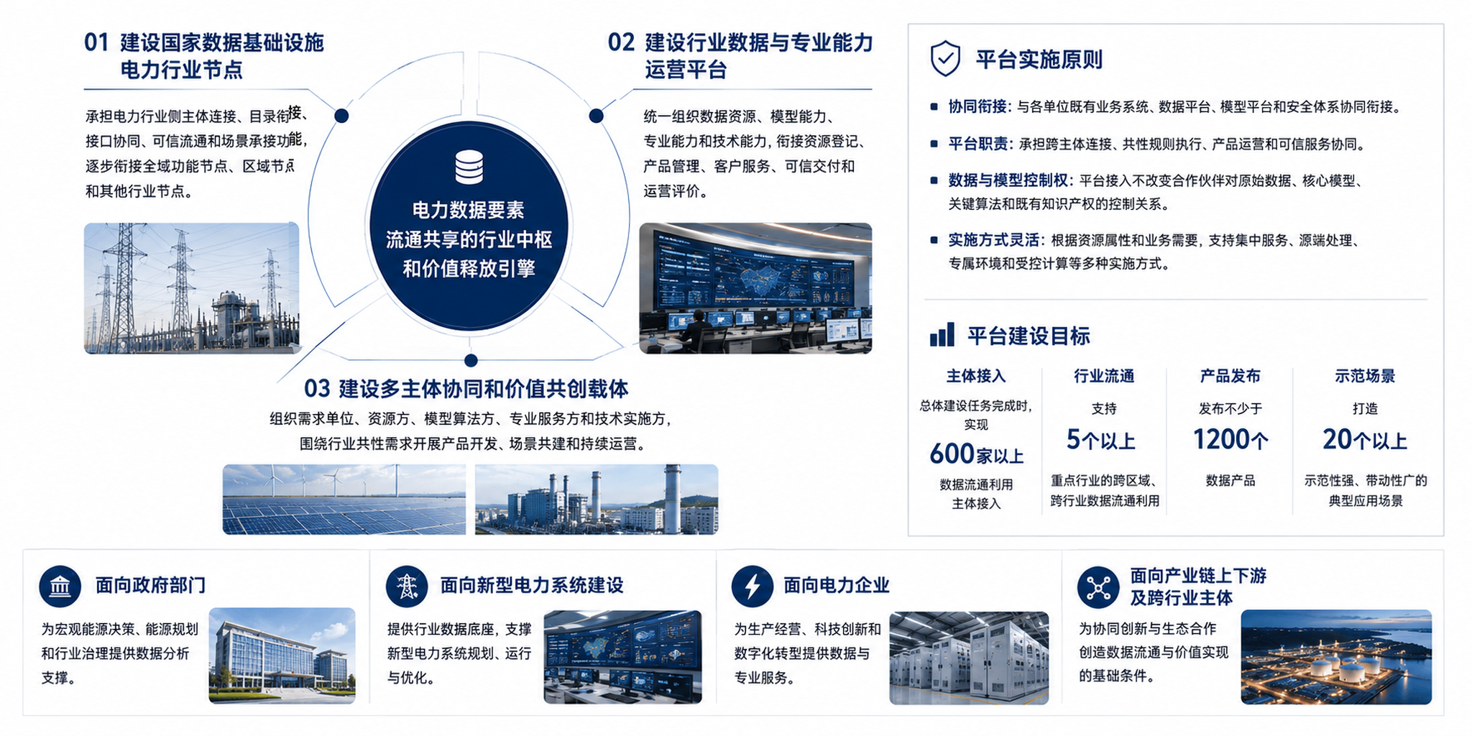

电力领域数据基础设施总体定位：行业中枢与价值释放引擎

